Slide 1
Звуки [р],[р]. Буква Рр.

Slide 2
Рома и Римма.

Slide 4
Прочитай слоги.

Slide 5
Назовите первый звук каждой картинки.

Slide 6
Назовите первый звук каждой картинки.

Slide 7
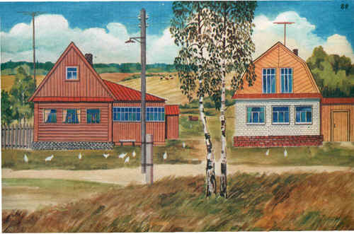

Slide 8
Молодцы!

